Slide 1
01
09.수학_공룡들의 던전 탐험기

Slide 2

옛날부터 사람들의 입에서 입으로 전해져 내려온 수학 던전이라는 곳이 있었습니다. 수학 던전과 관련된 전설이 있는데요, 그것은 바로 수학과 관련된 문제를 풀며 수학 던전 끝까지 가면 8개의 밝은 빛이 당신을 비출 것이고 그때 ‘유레카!’라고 외치면 수의 정령이 소원 한 가지를 들어준다는 것입니다. 여러분에게도 이번 시간에 수학 던전을 탐험할 수 있는 기회가 생겼습니다. “여러분은 탐험에 도전하시겠습니까?”

Slide 3
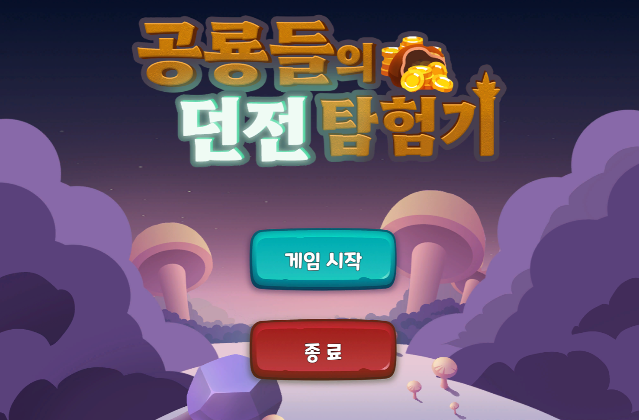
태블릿으로 던전을 탐험해봅시다!

Slide 4
학습 목표
'공룡들의 던전 탐험기' 플레이 과정에서 규칙성 및 자료의 가능성 영역의 문제를 해결할 수 있다.

Slide 5
활동 1. '공룡들의 던전 탐험기' 게임 방법 익히기
던전 탐험 규칙에 대해 알아봅시다.
선생님의 설명을 듣고 탐험은 혼자서 패드로 진행됩니다.
정답이나 힌트를 누설하여 다른 친구의 탐험을 방해하면 불이익을 받습니다.
탐험이 힘들고 포기하고 싶을 때는 손을 들고 선생님께 말합니다.
던전의 끝 스테이지 6까지 갔다면 ‘유레카!’라고 외치시기 바랍니다.

Slide 6
활동 1. '공룡들의 던전 탐험기' 게임 방법 익히기
첫 장면 – 게임시작 누르기

Slide 7
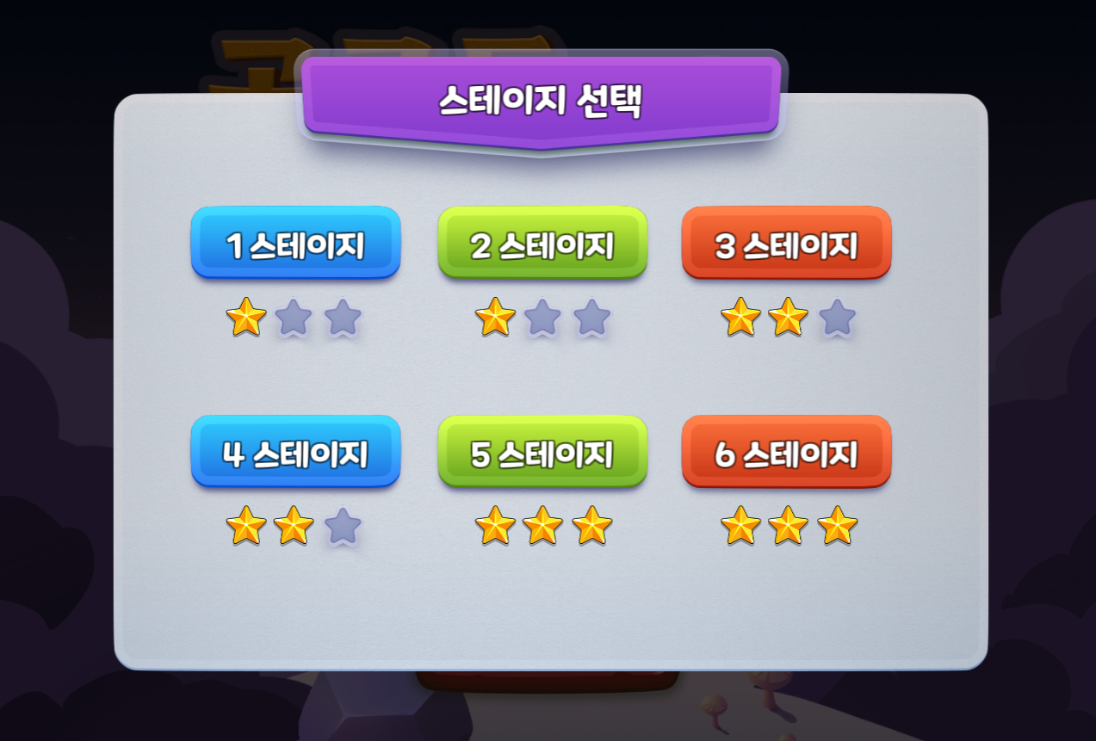
활동 1. '공룡들의 던전 탐험기' 게임 방법 익히기
스테이지 1 선택하기

Slide 8
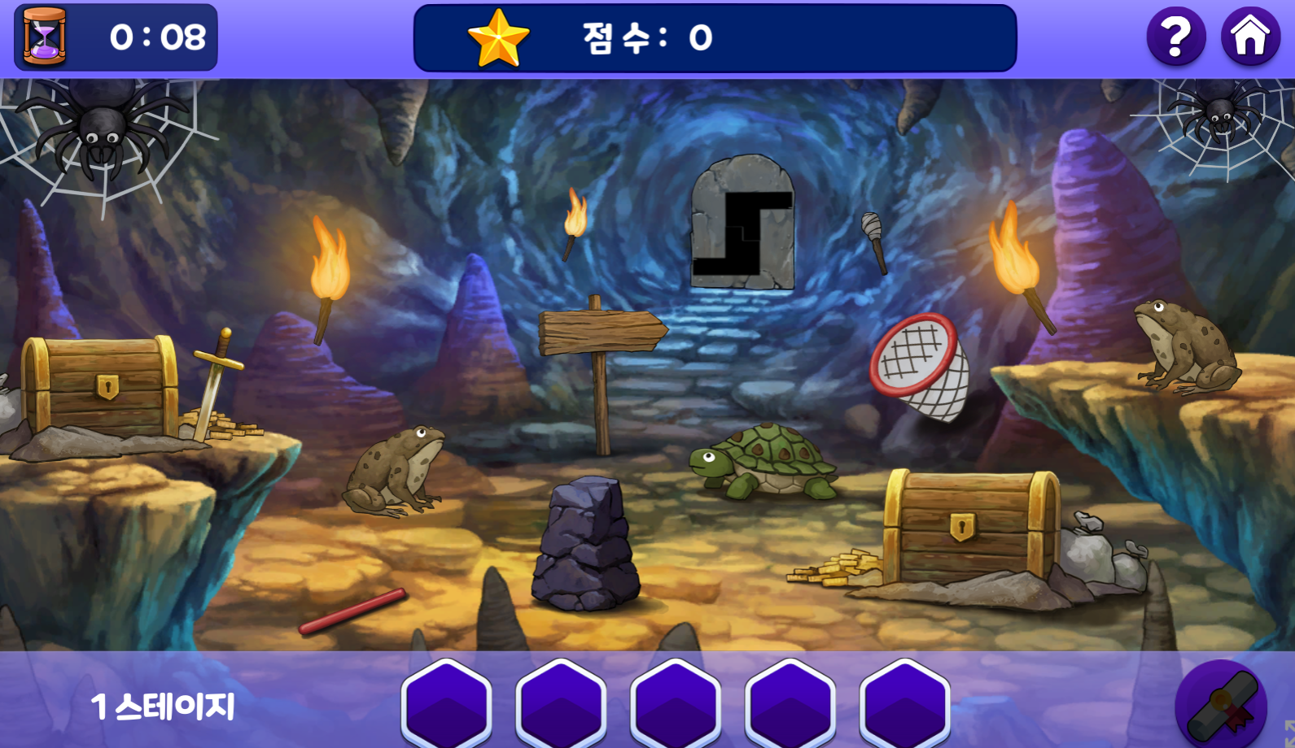
활동 1. '공룡들의 던전 탐험기' 게임 방법 익히기
던전 탐험을 이어가기 위한 재료 획득

Slide 9
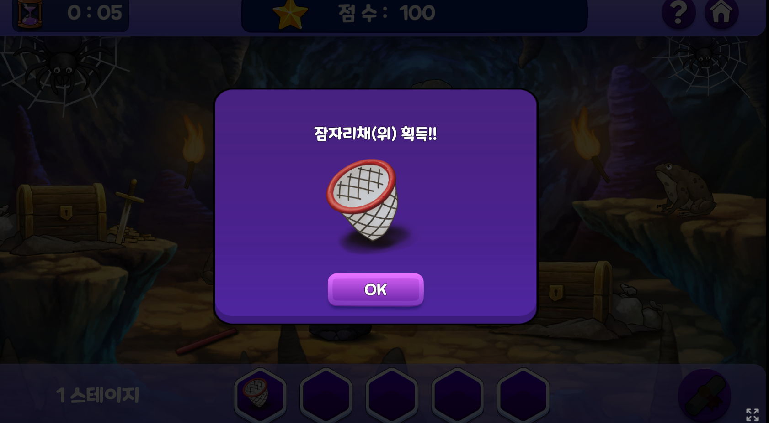
활동 1. '공룡들의 던전 탐험기' 게임 방법 익히기
탐험을 이어가기 위한 재료라고 생각되는 것 클릭(터치)하기

Slide 10
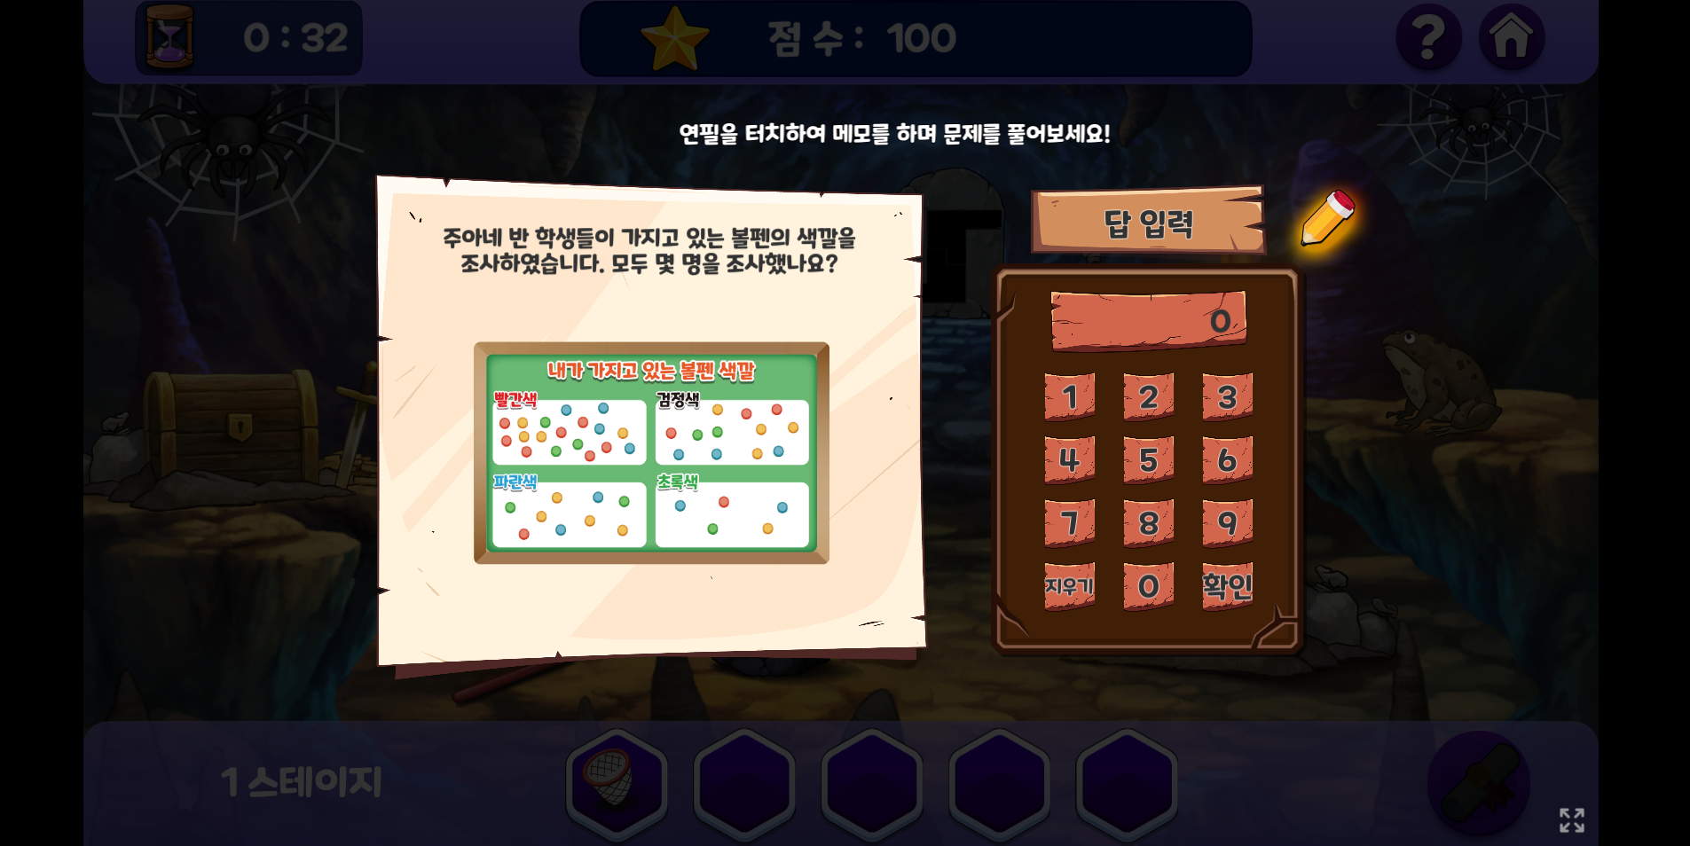
활동 1. '공룡들의 던전 탐험기' 게임 방법 익히기
던전 탐험의 재료를 얻기 위해서 수학 문제 풀기

Slide 11
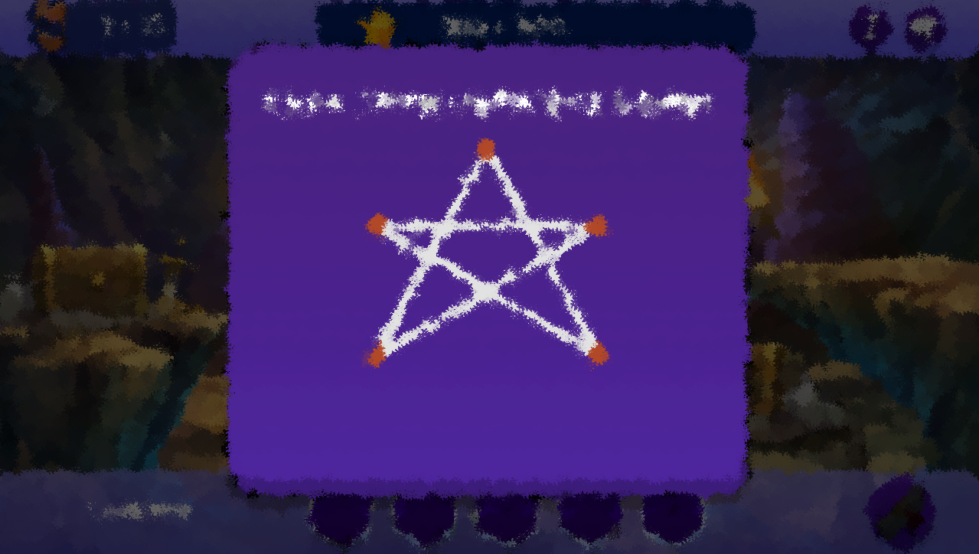
활동 1. '공룡들의 던전 탐험기' 게임 방법 익히기
마지막 미션 시 나타나는 미니 수학 퍼즐문제 창의적으로 해결하기

Slide 12
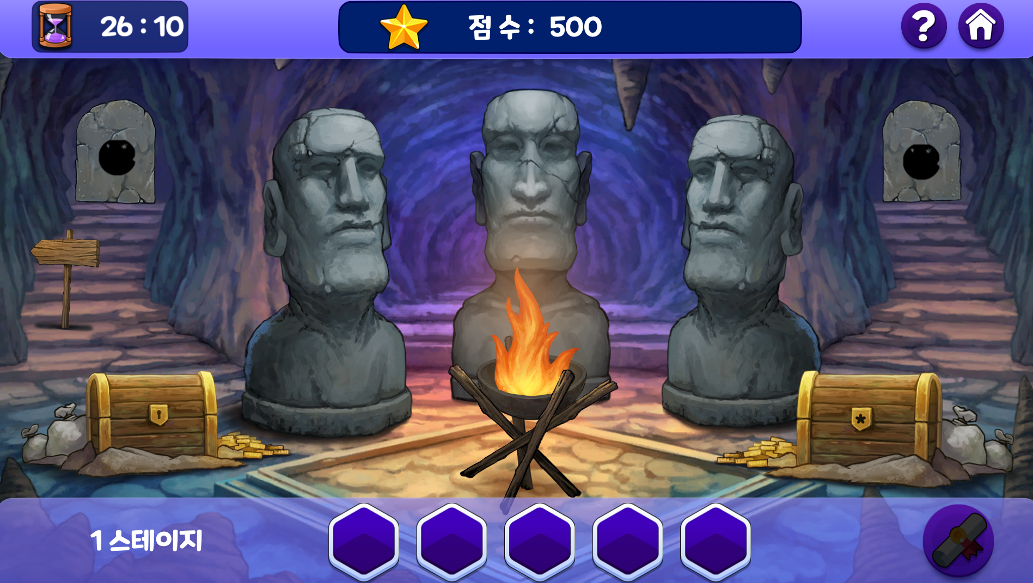
교육용 게임콘텐츠를 활용한 디지털 교육
활동 1. '공룡들의 던전 탐험기' 게임 방법 익히기
재료를 찾고 수학 문제를 풀면서 탐험을 이어가며 스테이지를 해결할 수 있음

Slide 13
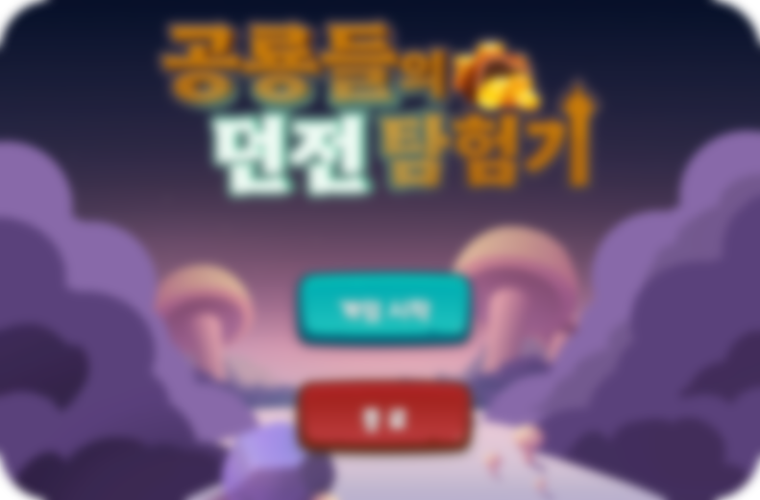

규칙에 대한
질문 있는 사람은 질문해주세요!

Slide 14
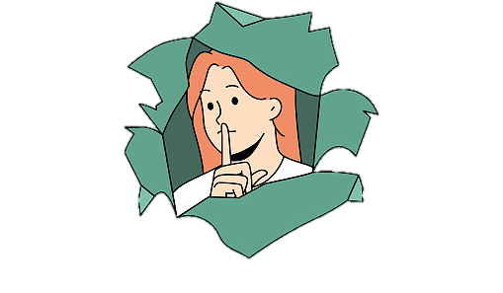
교육용 게임콘텐츠를 활용한 디지털 교육
공룡들의 던전 탐험기로 수학공부하기
활동 2 '공룡들의 던전 탐험기' 게임 하기
정숙하여 게임을 즐겨봅시다. (45분)

Slide 15


교육용 게임콘텐츠를 활용한 디지털 교육
공룡들의 던전 탐험기로 수학공부하기
활동 2 '공룡들의 던전 탐험기' 게임 하기
던전 탐험이 끝나면 ‘유레카!’ 외치기

Slide 16
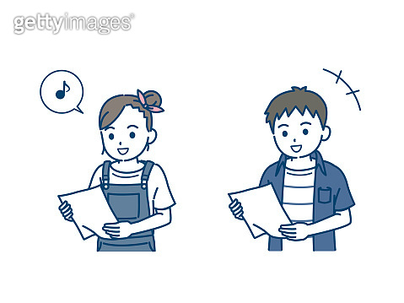
교육용 게임콘텐츠를 활용한 디지털 교육
공룡들의 던전 탐험기로 수학공부하기
활동 2 '공룡들의 던전 탐험기' 게임 하기
활동 정리하기
게임을 하면서 들었던 생각이나 느낌을 발표해 봅시다.

